Slide 1
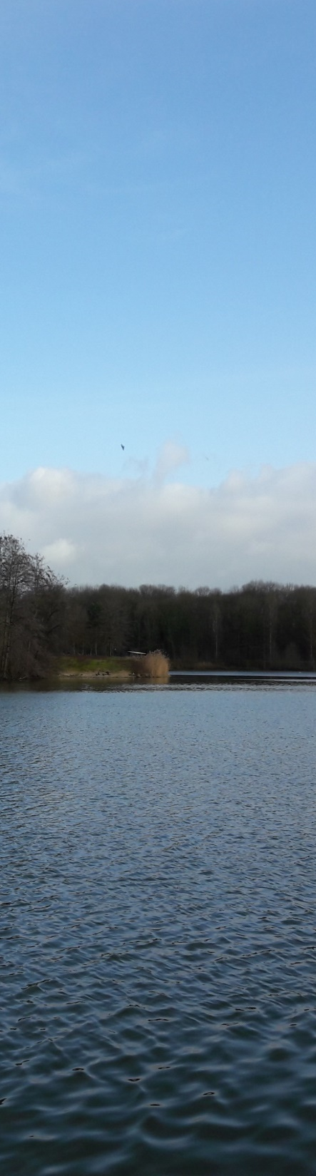






REGIME THERMIQUE D’UN LAC URBAIN EN ILE-DE-FRANCE:
QUELLE EVOLUTION SUR LES TROIS DERNIERE DECENNIES ?
F. Piccioni
& B. J. Lemaire, Y. Hong, B. Vinçon-leite
  LEESU, Ecole des Ponts Paristech, Agroparistech, UPEC, UPE, Champs-sur-Marne, France
C. Casenave
  MISTEA, Univ. Montpellier, INRA, Montpellier Supagro, Montpellier, France
F. Soulignac
  Hydrobiological Station, INRA, UMR Carrtel, Thonon-les-Bains, France

Slide 2
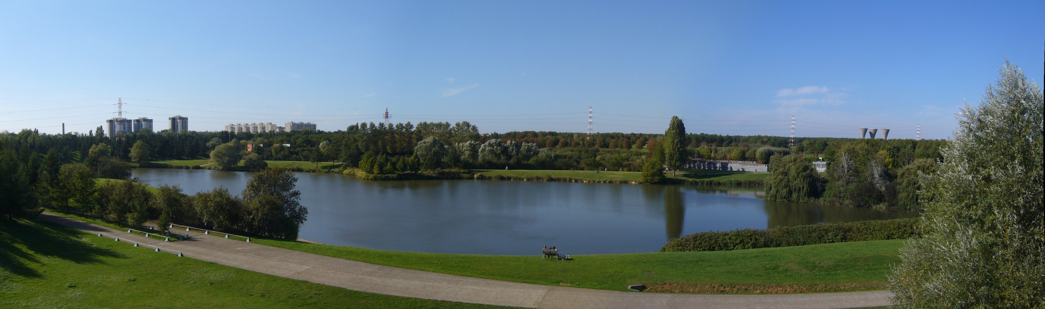
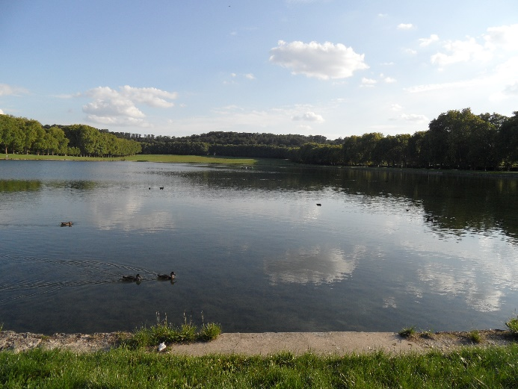
Pourquoi étudier les plans d’eau urbains?
Introduction
Matériels et méthodes
Le modèle
Résultats
Discussion
Les plans d’eau jouent un rôle déterminant sur le cycle de l’eau, sur le relargage ou la rétention des nutriments et des polluants
La compréhension de leur hydrodynamique est essentielle pour évaluer leur rôle hydrologique (Mc Enroe et al, 2013)
La diffusion et le transport des polluants dépend de leur hydrodynamique (Marsalek, 2003; Song et al., 2013)

Slide 3
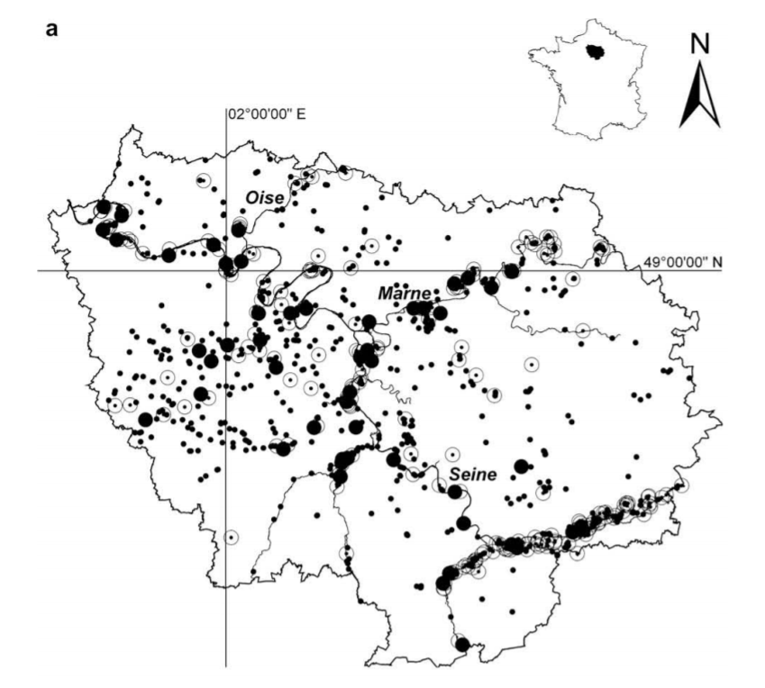
Plans d’eau urbains
Introduction
Matériels et méthodes
Le modèle
Résultats
Discussion
De plus en plus nombreux (Tavernini et al. 2009, Mollema et Antonelli, 2016)
990 en Ile-de-France (Catherine et al. 2008)
Bassins de rétention pluviale,
lacs de gravière, lacs paysagers…
Source de biodiversité dans l’espace urbain (Hassal, 2014)
Sensibles à l’eutrophisation
Alternance de périodes de mélange et de stratification thermique
(Catherine et al., 2008)
  Quelle est la possible influence du changement climatique sur leur régime thermique ?

Slide 4
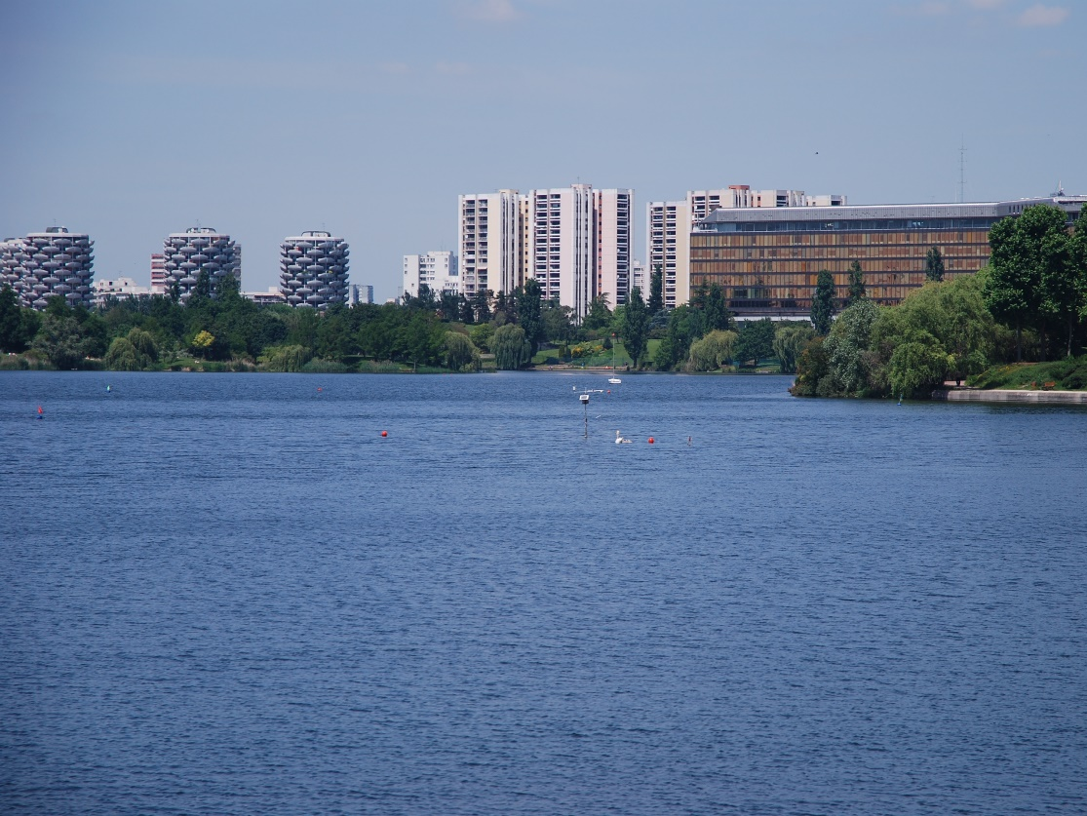

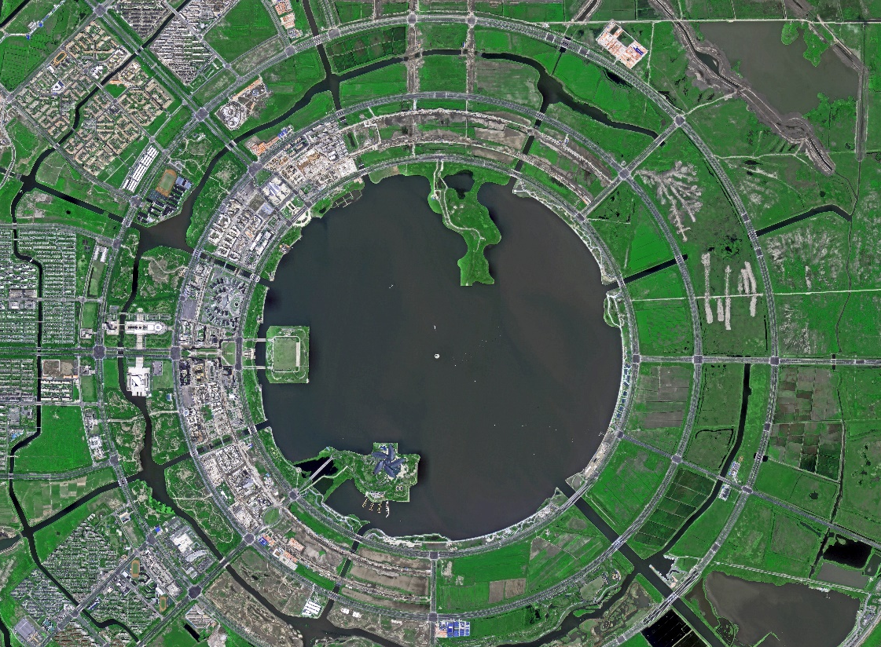
Lac de Créteil
Bassin de Savigny
Lac Dishui
Etang de Bailly

Slide 5
La stratification dans les ecosystèmes lacustres
Typiquement caractérisés par un cycle saisonnier de mélange et stratification
Pendant la stratification estivale la couche de surface flotte sur les eaux profondes
Pendant les périodes de mélange l’oxygène et les nutriments sont redistribués
(Boehrer and Schultze, 2009)
  Les lacs peu profonds sont polymictiques

Slide 6
Objectifs
Introduction
Matériels et méthodes
Le modèle
Résultats
Discussion
Caractériser la dynamique de la stratification mesurée dans un petit lac urbain sur trois années consécutives
Simuler cette dynamique de stratification avec un modèle hydrodynamique 3D
Reconstruire le régime thermique du lac au cours des trois dernières décennies et tester l’hypothèse d’une évolution en réponse au changement climatique

Slide 7
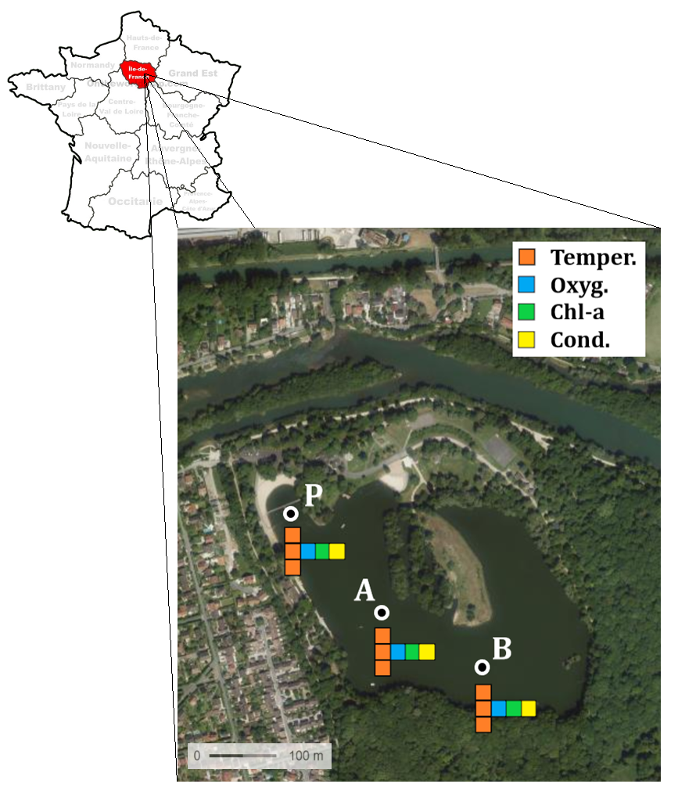
Site d’étude
Introduction
Matériels et méthodes
Le modèle
Résultats
Discussion
Lac de Champs-sur-Marne
  Situé à l’est de Paris
  Surface: 0.12 km²
  Profondeur moyenne: 2.3 m
  Profondeur maximale: 3.5 m
Système de mesure
  Haute-fréquence: 5 min
  3 points de mesure
  3 profondeurs : 0.5, 1.5, 2.5 m
  Température, Oxygène, Chlorophylle-a, conductivité

Slide 8
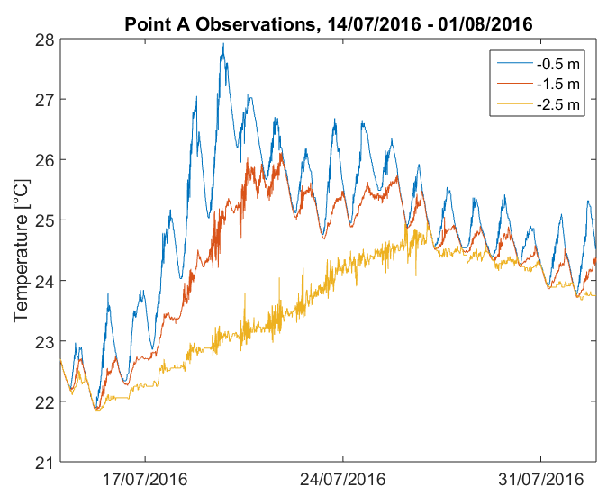
Caractérisation de la stratification
Introduction
Matériels et méthodes
Le modèle
Résultats
Discussion
Premier index
Différences de température:
Mélange complet
  ΔT_{MAX} < 1°C during the whole day
Stratification partielle
  ΔT_{MAX} ≥ 1°C
  ΔT_{min} < 0.5°C
Stratification stable
  ΔT_{MAX} ≥ 1°C
  ΔT_{min} ≥ 1°C

Slide 9
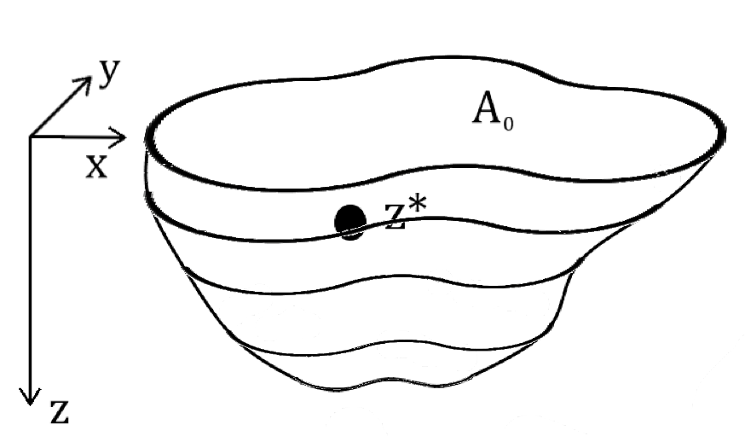
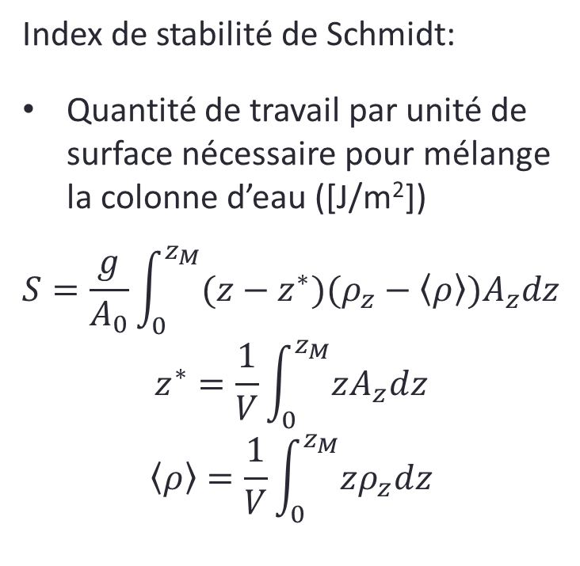
Caractérisation de la stratification
Introduction
Matériels et méthodes
Le modèle
Résultats
Discussion
Deuxième index
Index de stabilité de Schmidt:
Quantité de travail par unité de surface nécessaire pour mélange la colonne d’eau ([J/m²])
$$S=\frac{g}{A_{0}}\int_{0}^{z_{M}}{(z−z^{∗})(ρ_{z}−〈ρ〉)A_{z}dz}$$
$$z^{∗}=\frac{1}{V}\int_{0}^{z_{M}}{zA_{z}dz}$$
$$〈ρ〉=\frac{1}{V}\int_{0}^{z_{M}}{zρ_{z}dz}$$
Idso (1973)

Slide 10
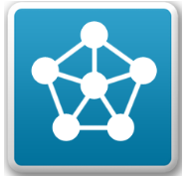
Introduction
Matériels et méthodes
Le modèle
Résultats
Discussion
Delft3D FLOW
(Deltares, Delft3D-FLOW User Manual, 2013)
Modèle hydrodynamique 2D ou 3D
Résout les “Reynolds-averaged Navier-Stokes equations” (continuité, quantité de mouvement et transport de traceurs)
Méthodes numériques
Hypothèse de “Shallow water”
Modèle de fermeture de la turbulence “k-ε”

Slide 11
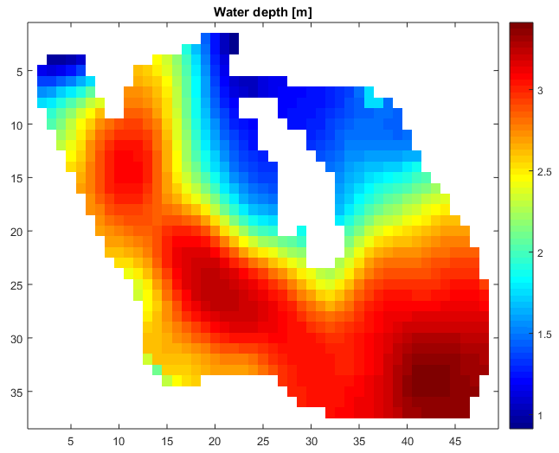
Introduction
Matériels et méthodes
Le modèle
Résultats
Discussion
Delft3D FLOW
Configuration du modèle
Maillage & bathymétrie
  801 10 m x 10 m cellules
  12 couches, 35 cm
  Bathymétrie mesurée
  «Zmodel»
Niveau d’eau constant
Forçage météorologique
  Aéroport d’Orly, à 22 km du site d’étude (météofrance)

Slide 12
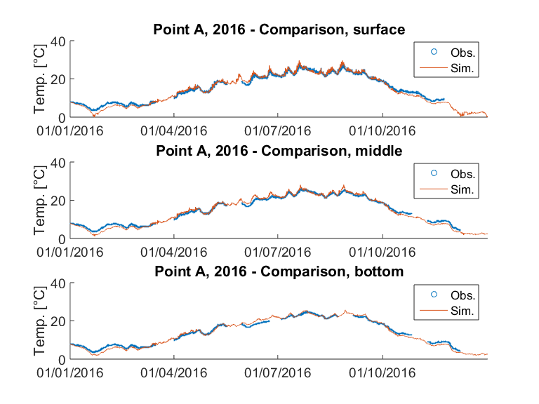
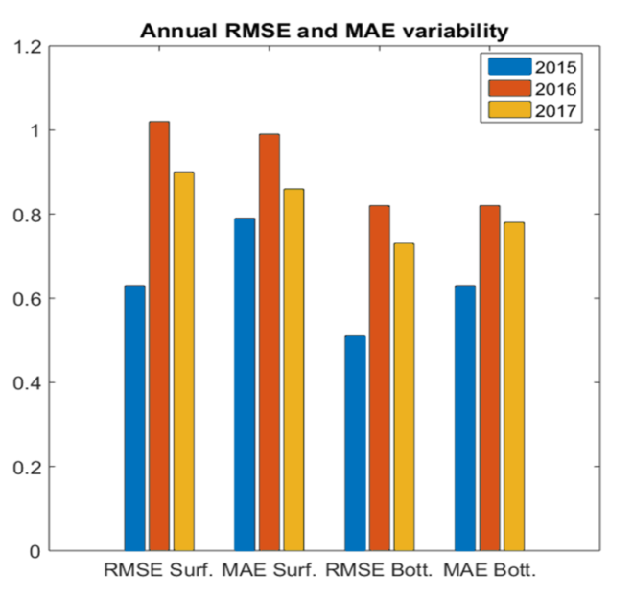
Calibration et validation du modèle
Introduction
Matériels et méthodes
Le modèle
Résultats
Discussion
Données de température disponibles depuis mai 2015
Calibration sur deux périodes de deux semaines (juillet 2015 et 2016)
Validation : 2015, 2016, 2017

Slide 13
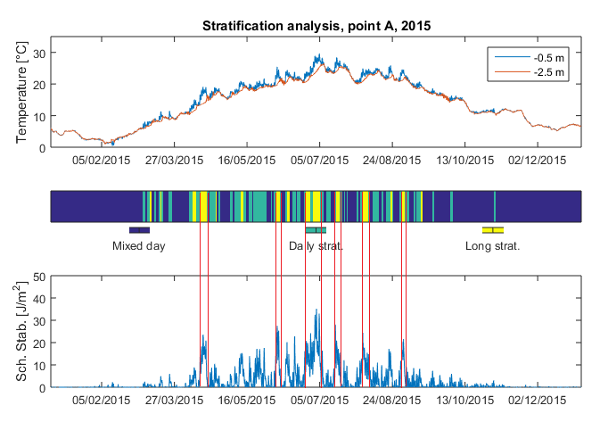
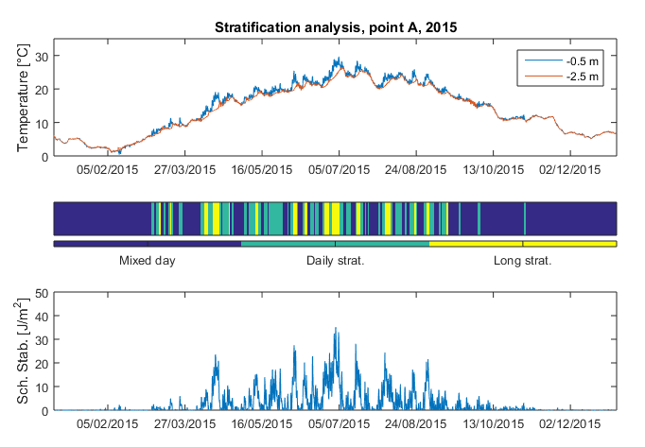
Analyse de stratification, 2015
Introduction
Matériels et méthodes
Le modèle
Résultats
Discussion
Index 1
Index 2

Slide 14
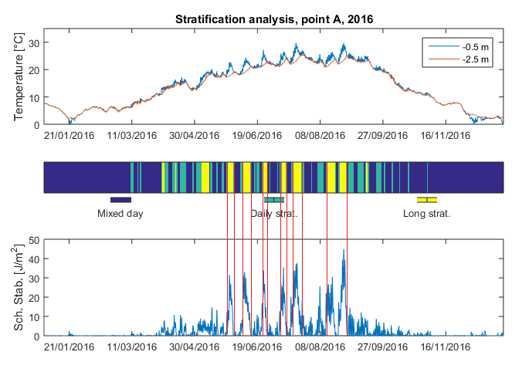
Analyse de stratification, 2016
Introduction
Matériels et méthodes
Le modèle
Résultats
Discussion
Index 1
Index 2

Slide 15
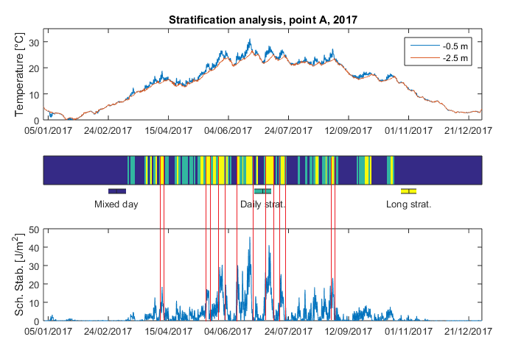
Analyse de stratification, 2017
Introduction
Matériels et méthodes
Le modèle
Résultats
Discussion
Index 1
Index 2

Slide 16
Simulations de long-terme
Introduction
Matériels et méthodes
Le modèle
Résultats
Discussion
1984 2017

Slide 17
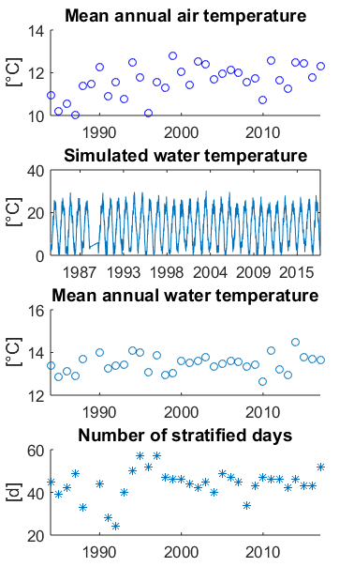
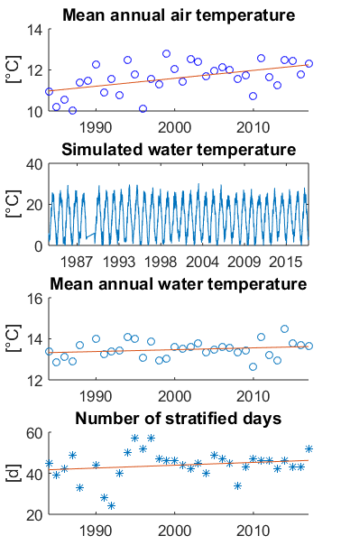
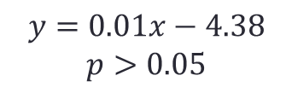
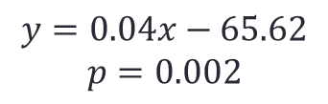
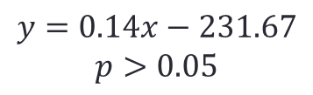
Résultats : tendance annuelle
Introduction
Matériels et méthodes
Le modèle
Résultats
Discussion
$$y=0.04x−65.62$$
$$p=0.002$$
$$y=0.01x−4.38$$
$$p>0.05$$
$$y=0.14x−231.67$$
$$p>0.05$$

Slide 18
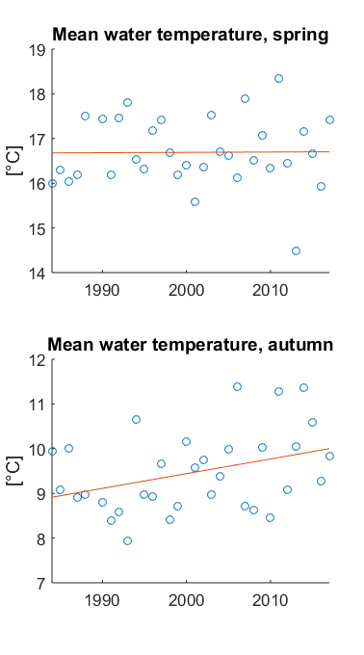
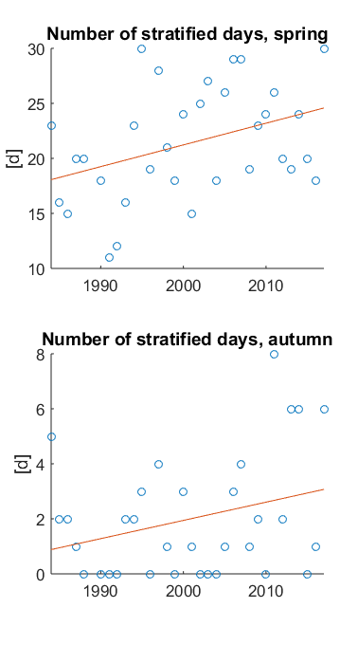
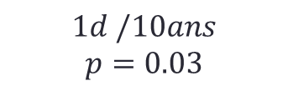
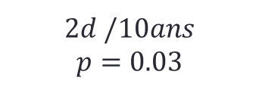
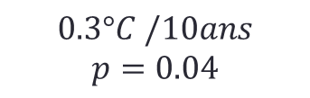

Résultats : tendances saisonnières
$$2d /10ans \\ p=0.03$$
$$p>0.05$$
$$1d /10ans$$
$$p=0.03$$
$$0.3°C /10ans$$
$$p=0.04$$

Slide 19
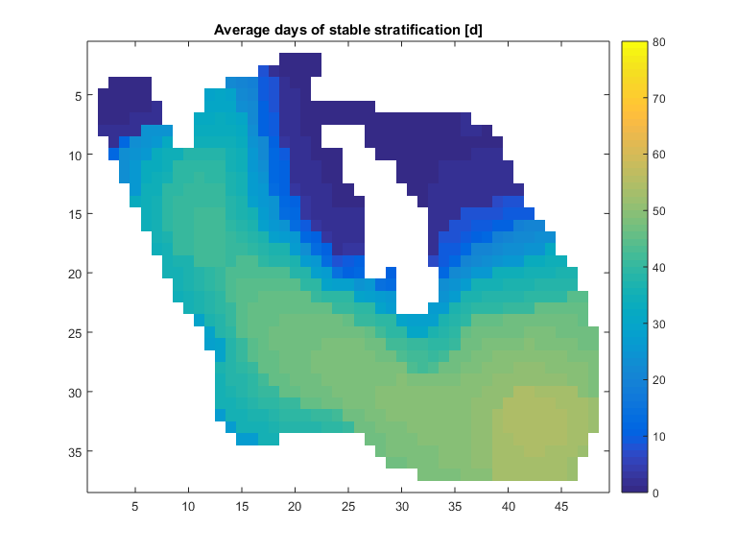
Analyse spatiale de la stratification
Introduction
Matériels et méthodes
Le modèle
Résultats
Discussion

Slide 20
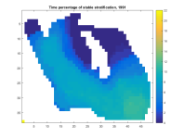
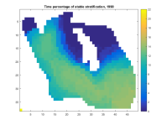
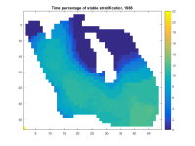
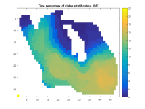
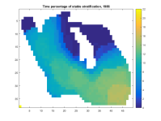
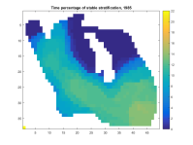

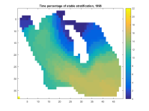
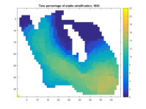
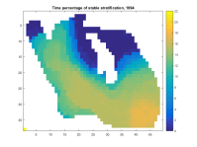
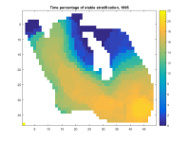
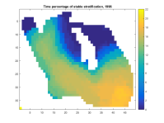

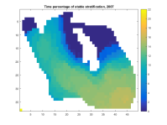

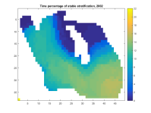
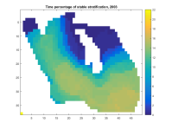
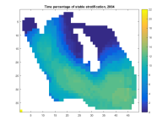
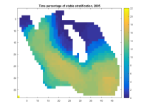


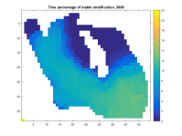
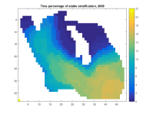
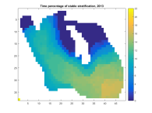
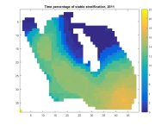
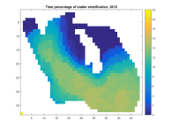






Analyse spatiale de la stratification
Introduction
Matériels et méthodes
Le modèle
Résultats
Discussion

Slide 21
Discussion et étapes suivantes
Introduction
Matériels et méthodes
Le modèle
Résultats
Discussion
Le lac montre des nombreuses périodes de stratification stable entre avril et septembre
Pendant l’été, il est stratifié pour 1/3 du temps
Entre 1984 et 2017 des tendances significatives ont été détectées en terme de température de l’eau et de nombre de jours stratifiés en printemps et en automne
La modélisation basée physiquement est un outil approprié pour étudier les impacts du CC sur les petits lacs urbains
Etapes suivantes:
Etendre l’étude à d’autres plans d’eau
Passer de la reconstruction d’une dynamique dans le passé au développement de scenarios du CC

Slide 22







MERCI POUR VOTRE ATTENTION !

